Slide 1




Estructuración Avanzada con HTML

Slide 2
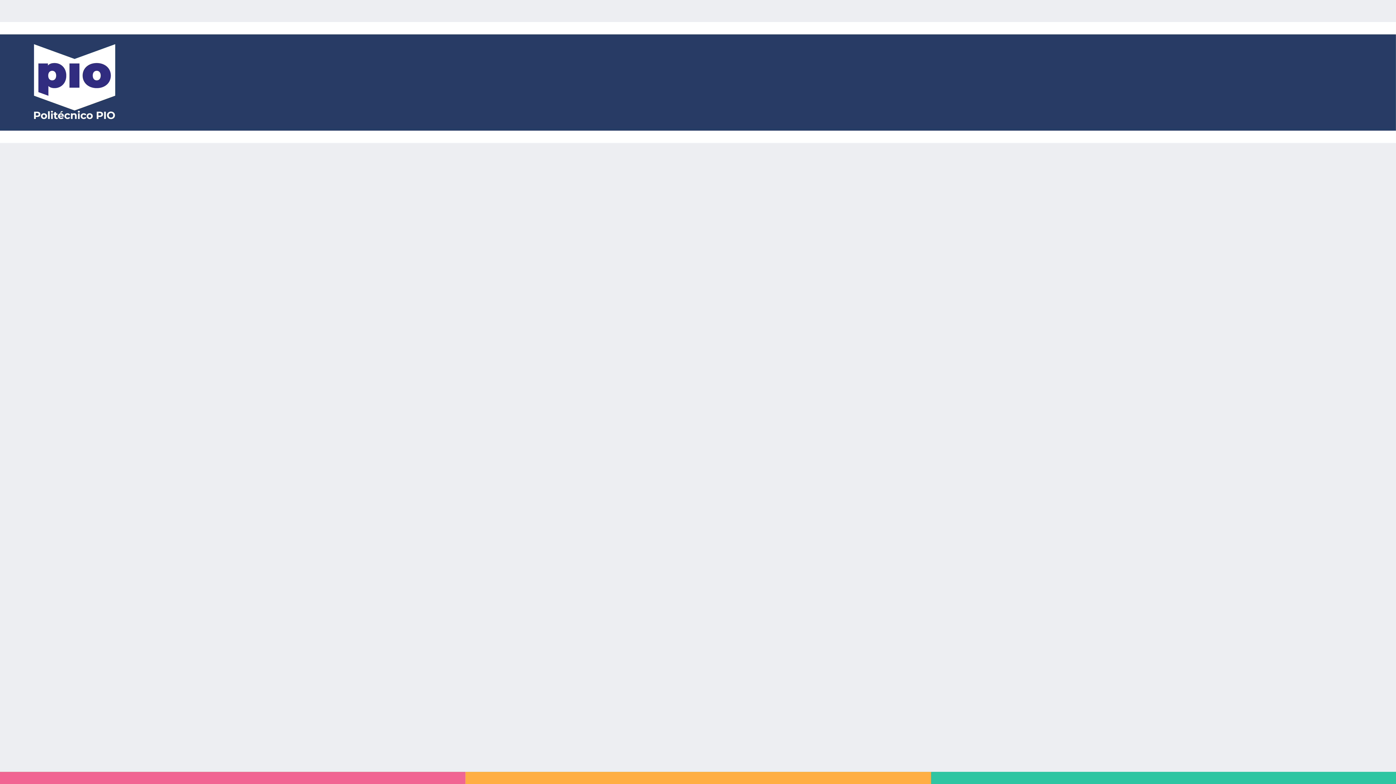

Listas y Tablas
Las listas y tablas son elementos clave para organizar y presentar información en un sitio web.
Listas: Se utilizan para agrupar ítems relacionados. Existen dos tipos principales:
Listas ordenadas: Donde los ítems están numerados.
Listas no ordenadas: Donde los ítems están marcados con viñetas.
Las listas permiten una visualización clara de elementos en secuencia o sin un orden específico.
Tablas: Son estructuras que organizan datos en filas y columnas. Son útiles para presentar grandes cantidades de información en un formato estructurado y fácil de leer. Las tablas se componen de cabeceras de columnas, celdas de datos y, opcionalmente, pies de tabla para resumir o aclarar información adicional.

Slide 3
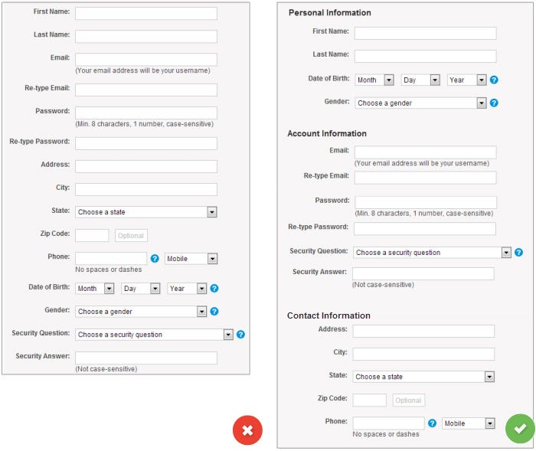
Formularios: Inputs, Botones, Etiquetas
Los formularios son elementos fundamentales en las páginas web para recopilar datos de los usuarios.
Inputs: Son los campos donde los usuarios pueden ingresar datos. Hay diferentes tipos de inputs según la información solicitada, como texto, correo electrónico, contraseñas, entre otros. Los inputs permiten la interacción directa entre el usuario y el sitio web.
Botones: Se utilizan para enviar los datos del formulario o para realizar acciones específicas. El botón más común en un formulario es el de envío, que transmite los datos ingresados al servidor para ser procesados.
Etiquetas: Proveen descripciones claras y accesibles para los elementos del formulario. Las etiquetas están asociadas a los inputs y ayudan a los usuarios a entender qué información se espera que proporcionen en cada campo. Las etiquetas también mejoran la accesibilidad para tecnologías de asistencia, como lectores de pantalla.

Slide 4

Enlaces Internos y Externos
Los enlaces son esenciales para la navegación web, permitiendo a los usuarios moverse entre diferentes páginas o sitios web.
Enlaces internos: Son aquellos que llevan al usuario a otra página dentro del mismo sitio web. Facilitan la navegación interna y organizan la información en diferentes secciones.
Enlaces externos: Son aquellos que dirigen al usuario fuera del sitio web actual, hacia otros dominios o recursos. Es importante tener en cuenta el contexto de los enlaces externos para no interrumpir la experiencia de usuario y asegurar que el contenido vinculado sea confiable y relevante.

Slide 5

Introducción a la Semántica
La semántica web se refiere al uso de etiquetas HTML específicas que describen el significado del contenido, facilitando tanto la legibilidad para los humanos como la comprensión por parte de los motores de búsqueda.
<header>: Representa la cabecera de un documento o sección. Suele incluir elementos como logotipos, títulos, o menús de navegación.
<nav>: Indica un bloque de navegación que contiene enlaces a otras partes del sitio o páginas relacionadas. Mejora la organización del sitio y facilita la navegación.
<footer>: Representa el pie de página de un documento o sección. Generalmente incluye información de contacto, derechos de autor, o enlaces importantes.
<article>: Define contenido autónomo que tiene sentido por sí mismo, como un artículo de un blog o una entrada de noticias.
<section>: Agrupa secciones temáticas o funcionales dentro de una página. Se utiliza para organizar el contenido de manera lógica.

Slide 6

Creación de una Estructura de Página para el Sitio Web
Una buena estructura de página es clave para que el sitio web sea navegable, funcional y accesible. La estructura debe seguir un flujo lógico y semántico, utilizando las etiquetas adecuadas para cada sección. En general, las páginas web suelen organizarse de la siguiente manera:
Cabecera (<header>): Contiene el logo, título, y menú de navegación.
Barra de navegación (<nav>): Sección con enlaces que permite al usuario moverse entre las páginas del sitio.
Cuerpo de contenido (<section> o <article>): El contenido principal de la página.
Pie de página (<footer>): Con enlaces de contacto, términos legales o información adicional.
La estructura semántica y lógica no solo facilita la navegación, sino que también es clave para la optimización en motores de búsqueda (SEO) y la accesibilidad.

Slide 7

Validación y Seguridad
Validación: Uno de los aspectos más importantes de los formularios es la validación de los datos introducidos. La validación puede realizarse tanto del lado del cliente como del servidor. Las validaciones del lado del cliente, utilizando HTML5 o JavaScript, permiten una retroalimentación inmediata al usuario, mejorando la experiencia de uso. Sin embargo, la validación en el servidor sigue siendo crucial para evitar el envío de datos maliciosos o inválidos.
Seguridad: Los formularios son a menudo el punto de entrada de vulnerabilidades como la inyección SQL o ataques XSS (Cross-Site Scripting). Por ello, se deben implementar prácticas de seguridad como el uso de tokens CSRF (Cross-Site Request Forgery), la sanitización de entradas y la utilización de HTTPS para garantizar la encriptación de los datos enviados.

Slide 8
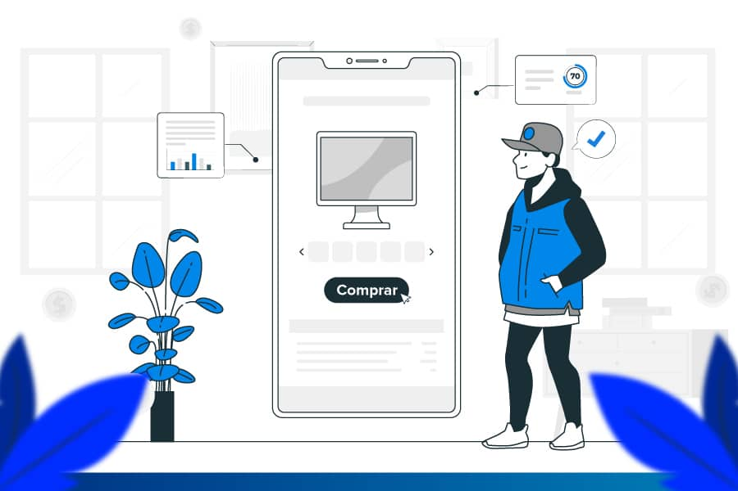
Impacto en la Experiencia de Usuario
Experiencia de Usuario: Los enlaces internos bien colocados facilitan la navegación fluida, manteniendo al usuario dentro del sitio web. Las "migas de pan" o breadcrumbs son un buen ejemplo de enlaces internos que mejoran la usabilidad, mostrando al usuario su ubicación actual en el sitio.
Estrategias de Navegación: Los enlaces externos, aunque llevan a otros dominios, pueden mejorar la credibilidad del sitio al enlazar recursos de alta autoridad o sitios relevantes. Sin embargo, es importante que los enlaces externos se abran en una nueva pestaña para no perder la atención del usuario.

Slide 9

Esta versión amplía el conocimiento base sobre los temas, ofreciendo un enfoque más profundo en los aspectos técnicos, de accesibilidad, SEO, seguridad y planificación estratégica, esenciales para un desarrollador que busque crear sitios web robustos y bien estructurados.

Slide 10

www.pio.edu.co
Formamos pioner@s para un
mundo laboral que sí existe…
#YoSoyPio

